Slide 1
Военно-патриотическое воспитание в египетских школах: по материалам учебников по истории и обществознанию Назарова Элина, 3 курс НИУ ВШЭ СПб
Выполнила: Назарова Элина
Доклад подготовлен в ходе проведения исследования (23–00–027 «Армия и военные традиции в политике, обществе и культуре арабских стран») в рамках Программы «Научный фонд Национального исследовательского университета «Высшая школа экономики» (НИУ ВШЭ)»

Slide 2
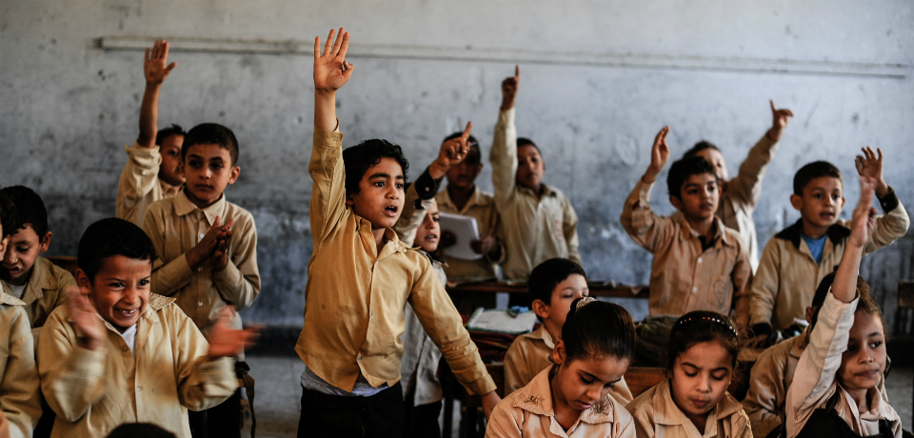
URL: https://cnmujed.com
НУГ «Армия и военные традиции в политике, обществе и культуре арабских стран»
Начальная школа (1-6 классы)
Старшая школа (10-12 классы)
Средняя школа (7-9 классы)

Slide 3
Цель: выявить тематические блоки, связанные с формированием военно-патриотических ориентиров и ценностей у египетских школьников
Задачи:
Определить особенности египетских учебников по истории и обществознанию, актуальные для исследования;
Выявить транслируемые военно-патриотические ценности и структурировать их в тематические блоки
НУГ «Армия и военные традиции в политике, обществе и культуре арабских стран»

Slide 4
Начальная школа (1-6 классы)
Средняя школа (7-9 классы)
Старшая школа (10-12 класссы)
НУГ «Армия и военные традиции в политике, обществе и культуре арабских стран»

Slide 5
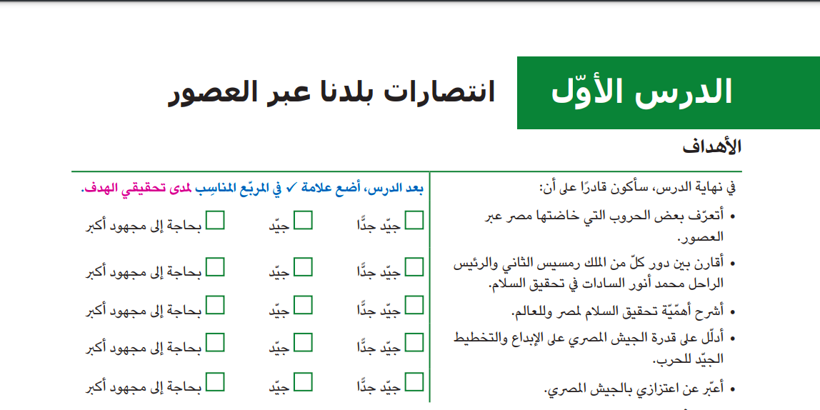
Особенности учебников,
актуальные для исследования:
В начале каждой главы представлены планируемые результаты, уроки и ценности, которые должны быть усвоены учеником
НУГ «Армия и военные традиции в политике, обществе и культуре арабских стран»
В конце урока я смогу:
Узнать о некоторых воинах, которые вел Египет;
Обосновывать важность достижения мира;
Доказать (продемонстрировать) способности египетской армии к планированию;
…
Amy Sarkiss, Social Studies - Egypt - Land and Civilization. - Giza, Egypt: Sphinx Publishing Company, 2022. – Pp. 43. URL: https://cnmujed.com/5p_t1-dirasat/

Slide 6
Особенности учебников,
актуальные для исследования:
Воспитываемые нравственные ориентиры подкрепляются конкретными примерами
Использование различных приемов изложения материала: обращения к читателю, рассказ от третьего лица, прямые цитаты и т.д.
НУГ «Армия и военные традиции в политике, обществе и культуре арабских стран»

Slide 7
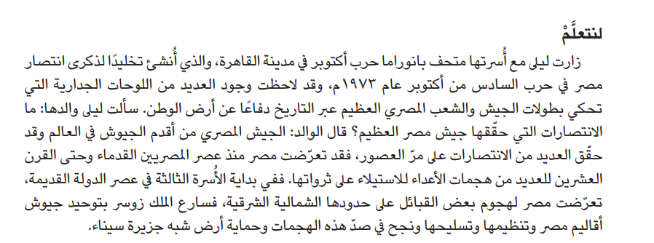
Amy Sarkiss, Social Studies - Egypt - Land and Civilization. - Giza, Egypt: Sphinx Publishing Company, 2022. – Pp. 43. URL: https://cnmujed.com/5p_t1-dirasat/

Slide 8
Тематические блоки:
Необходимость защиты Родины;
Терпимость в интересах мира;
Единение, проявление героизма и бесстрашия перед лицом врага;
Осознание важности поколенческих связей в деле защиты Родины;
НУГ «Армия и военные традиции в политике, обществе и культуре арабских стран»

Slide 9
Необходимость защиты Родины
осознание высокой опасности иностранной оккупации на различных исторических примерах
проявления бесстрашия, мужества, героизма
НУГ «Армия и военные традиции в политике, обществе и культуре арабских стран»
ʻIzz al-Dīn Farraj wa Ākharūn. Kifāḥ Shaʻb Maṣr li al-Ṣaff al-Thānī al-’I ʻdādī. [Борьба Народа Египта. Учебник для второго года средней школы]. Al-Qāhirah: Wizarat al-Tarbiyah wa al-Taʻlīm, 2017. – Pp. 25

Slide 10
2. Важность достижения мира
НУГ «Армия и военные традиции в политике, обществе и культуре арабских стран»
Jamīlat Ghaṭis, Al-Ahmar Abdullah wa Ākharūn. Kitāb Al- Ta’rīkh li al-Ṣaff al-Awwal al-Thanāwī [Учебник по истории, первый класс средней школы] Al-Qāhirah: Wizarat al-Tarbiyah wa al-Taʻlīm, 2022. – Pp. 51
Международный День мира – 21 сентября
Amy Sarkiss, Social Studies - Egypt - Land and Civilization. - Giza, Egypt: Sphinx Publishing Company, 2022. – Pp. 45.

Slide 11
3. Необходимость объединения народа перед лицом врага; стратегическое планирование войны;
важность политической и военной коммуникации между Египтом и странами мира
НУГ «Армия и военные традиции в политике, обществе и культуре арабских стран»
Amy Sarkiss, Social Studies - Egypt - Land and Civilization. - Giza, Egypt: Sphinx Publishing Company, 2022. – Pp. 45.

Slide 12
4. Обязанность наследования патриотических качеств из поколения в поколение
НУГ «Армия и военные традиции в политике, обществе и культуре арабских стран»
Muḥammad Burhān al-Dīn, Ibrāhīm ibn ʿUmar wa Ākharūn. Kitāb Al- Ta’rīkh li al-Ṣaff al-Thānī al-Thanāwī. Al-Taram al-Awwal. [Учебник по истории, второй класс средней школы, первый семестр.] Al-Qāhirah: Wizarat al-Tarbiyah wa al-Taʻlīm, 2023. – Pp. 98.

Slide 13
Выводы
Тем самым, изучив актуальные материалы, по которым ведется образовательный процесс в Египте, можно выстроить образ детей и подростков с высоким военно-патриотическим духом. А воспитываемые качества, выделенные в настоящем исследовании в военно-патриотические блоки, переходят из поколения в поколение через образовательную литературу
НУГ «Армия и военные традиции в политике, обществе и культуре арабских стран»

Slide 14
Amy Sarkiss, Social Studies - Egypt - Land and Civilization. - Giza, Egypt: Sphinx Publishing Company, 2022.
Amy Sarkiss, Social Studies - Arab World (Land and Civilization). - Giza, Egypt: Sphinx Publishing Company, 2023.
ʻIzz al-Dīn Farraj wa Ākharūn. Kifāḥ Shaʻb Maṣr li al-Ṣaff al-Thānī al-’I ʻdādī. [Борьба Народа Египта. Учебник для второго года средней школы]. Al-Qāhirah: Wizarat al-Tarbiyah wa al-Taʻlīm, 2017.
Muḥammad Ṣabrī Maḥsūb, ’Isma ʻil Zein al-Dīn wa Ākharūn. Al-Dirāsāt al-’Ijtimāʻiyyah. Jugrāfiyah al-ʿĀlam wa Ta’rīkh Maṣr al-Ḥadīth. [Обществознание. География мира и новейшая история Египта.]. Al-Qāhirah: Wizarat al-Tarbiyah wa al-Taʻlīm, 2021.
Yaḥyah ʻUṭayah Suleimān, ʻAlī Aḥmad al-Jamal wa Ākharūn. Al-Dirāsāt al-’Ijtimāʻiyyah. Waṭanuna al-ʻArabiy. Ẓawāhir Jugrāfiyah wa Ḥaḍārah ’Isl āmiyyah. [Обществознание. Наша арабская Родина. Географические явления и исламская цивилизация.] Al-Qāhirah: Wizarat al-Tarbiyah wa al-Taʻlīm, 2022.
Jamīlat Ghaṭis, Al-Ahmar Abdullah wa Ākharūn. Kitāb Al- Ta’rīkh li al-Ṣaff al-Awwal al-Thanāwī [Учебник по истории, первый класс средней школы] Al-Qāhirah: Wizarat al-Tarbiyah wa al-Taʻlīm, 2022.
Sabah Maḥmuud Muḥammad, ʿAbd al-Raḥmān Suyud wa Ākharūn. Kitāb Al-Tarbiyah Al- Waṭaniyah li al-Ṣaff al-Awwal al-Thanāwī. [Национальное учебное пособие для первого года средней школы] Al-Qāhirah: Wizarat al-Tarbiyah wa al-Taʻlīm, 2023.
ʻIman Abu ʻUmar, Muḥammad ’Isma ʻil Al-’Ata wa Ākharūn. Bina’ al-Shakhṣiyah Al- Waṭaniyah li al-Ṣaff al-Awwal al-Thanāwī. [Книга “формирование национального характера” для первого класса старшей школы.] Al-Qāhirah: Wizarat al-Tarbiyah wa al-Taʻlīm, 2021.
Muḥammad Burhān al-Dīn, Ibrāhīm ibn ʿUmar wa Ākharūn. Kitāb Al- Ta’rīkh li al-Ṣaff al-Thānī al-Thanāwī. Al-Taram al-Awwal. [Учебник по истории, второй класс средней школы, первый семестр.] Al-Qāhirah: Wizarat al-Tarbiyah wa al-Taʻlīm, 2023.
Muḥammad Burhān al-Dīn, Ibrāhīm ibn ʿUmar wa Ākharūn. Kitāb Al- Ta’rīkh li al-Ṣaff al-Thānī al-Thanāwī. Al-Taram al-Thānī [Учебник по истории, второй класс старшей школы, второй семестр.] Al-Qāhirah: Wizarat al-Tarbiyah wa al-Taʻlīm, 2023.
ʻAṣṣām al-Dustūrī, Barns Aḥmad Radūn. Kitāb Al- Ta’rīkh li al-Ṣaff al-Thālith al-Thanāwī. [Учебник по истории, третий класс старшей школы.] Al-Qāhirah: Wizarat al-Tarbiyah wa al-Taʻlīm, 2021.
НУГ «Армия и военные традиции в политике, обществе и культуре арабских стран»

